Slide 1

AB-тестирование.
Оценка размера и длительности эксперимента

Slide 2

План встречи
AB-тестирование
Размер эксперимента
Длительность эксперимента
Результаты тестирования

Slide 3

Постановка задачи
Дано: Есть два типа интерфейса, A и B.
Вопрос: Как определить, какой нравится людям больше?
Предположим, что пользователи одинаковые, и мы показали A для 50% пользователей, и B — для оставшихся 50%.
Задача: выбрать и обосновать выбор интерфейса для работы.

Slide 4
AB-тестирование
Определите цели
Определите метрику
Разработайте гипотезу
Подготовьте эксперимент
Проведите эксперимент
Проанализируйте результаты

Slide 5
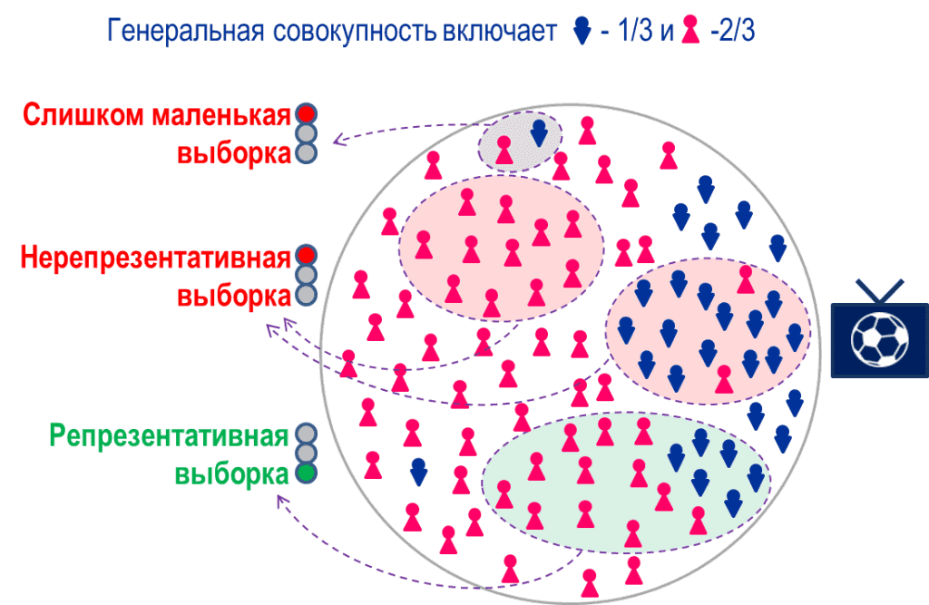
Определение размера минимальной выборки
На размер выборки влияют разные параметры и предпочтения.
Наличие достаточно большого размера выборки важно для обеспечения статистически значимых результатов.
Существуют различные онлайн-калькуляторы, которые помогают определиться с размером выборки при заданных статистических параметрах.
https://www.abtasty.com/sample-size-calculator/
https://www.optimizely.com/sample-size-calculator/

Slide 6

Определение временной рамки
Пример:
Среднее число новых пользователей — 10 000 (5000 пользователей на каждую версию)
Минимальный размер выборки — 100 000 просмотров каждой версии
100 000 / 5000 = 20 дней — длительность эксперимента

Slide 7
Итоги занятия
Разбирали этапы AB-тестирования
Определяли размеры выборки для тестирования
Устанавливали временные рамки для эксперимента
Делали выводы по результатам эксперимента

